Slide 1
IV НАУЧНО-МЕТОДИЧЕСКАЯ ДЕКАДА «АКТУАЛЬНЫЕ ВОПРОСЫ НАУКИ И ПРАКТИКИ В ОБРАЗОВАТЕЛЬНОМ ПРОСТРАНСТВЕ РЕГИОНА»
Опыт реализации регионального проекта «Педагогический акселератор»
Заведующий кафедрой
профессионального образования
СПб АППО Н.А. Панов
17 ноября 2023 г.

Slide 2
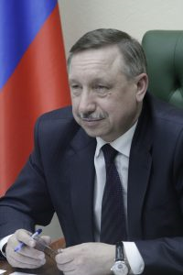
IV НАУЧНО-МЕТОДИЧЕСКАЯ ДЕКАДА «АКТУАЛЬНЫЕ ВОПРОСЫ НАУКИ И ПРАКТИКИ В ОБРАЗОВАТЕЛЬНОМ ПРОСТРАНСТВЕ РЕГИОНА»
Основные направления деятельности кафедры профессионального образования
1. Повышение квалификации и переподготовка педагогических и управленческих кадров для системы среднего профессионального образования Санкт-Петербурга;
2. Научно-методическое сопровождение образовательного процесса в профессиональных образовательных учреждениях;
3. Формирование системы профессионального самоопределения и обеспечение преемственности различных уровней образования.
«Прорывные инженеры и конструкторы, талантливые
технические специалисты и высококвалифицированные
рабочие кадры – начинают формироваться уже за школьной
партой»
А.Д. Беглов – Губернатор Санкт-Петербурга

Slide 3
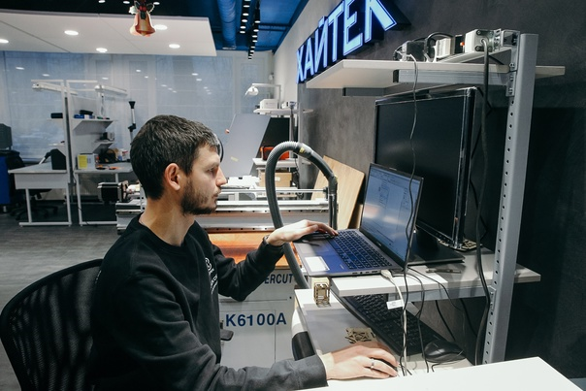
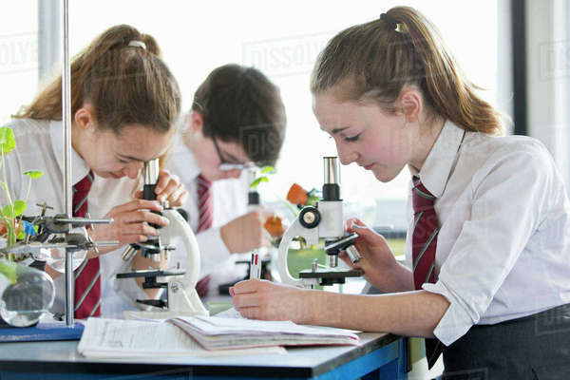
IV НАУЧНО-МЕТОДИЧЕСКАЯ ДЕКАДА «АКТУАЛЬНЫЕ ВОПРОСЫ НАУКИ И ПРАКТИКИ В ОБРАЗОВАТЕЛЬНОМ ПРОСТРАНСТВЕ РЕГИОНА»
ПЕДАГОГИЧЕСКИЙ АЕСЕЛЕРАТОР
Педагогический акселератор – это формат работы с управленческими командами и педагогами школ – победителями конкурсного отбора на право получения грантов Правительства СПб.
2021 г. – 1-ый этап - 53 СОШ (1 млрд руб.)
2022 г. – 2-ой этап - 66 СОШ (1 млрд руб.)
2022 г. – 3-ой этап - 66 СОШ (1 млрд руб.)
2023 г. – 4-ый этап - ???
В рамках проекта реализуется
модель профильной подготовки
«Предпрофессиональный класс».
Цель: качественная подготовка
обучающихся 10‑11 классов
к освоению профессий в ОО
ВО и СПО, которые будут
востребованы на рынке труда.

Slide 4
IV НАУЧНО-МЕТОДИЧЕСКАЯ ДЕКАДА «АКТУАЛЬНЫЕ ВОПРОСЫ НАУКИ И ПРАКТИКИ В ОБРАЗОВАТЕЛЬНОМ ПРОСТРАНСТВЕ РЕГИОНА»
НАПРАВЛЕНИЯ ПРФИЛЬНОГО ОБУЧЕНИЯ И ФОРМЫ СОПРОВОЖДЕНИЯ
Гуманитарно-технологические классы,
Педагогические классы,
Курчатовские классы,
ИТ-классы,
Медиаклассы,
Химико-биологические классы,
Медицинские классы,
Инженерные классы,
Кадетские классы.
Формы сопровождения деятельности инженерных классов:
Экспертиза заявок на получение грантов.
Реализация программ ПК (Проект «Первая профессия», Проектная деятельность в инженерных классах общеобразовательных учреждений, Механизмы и инструменты сетевого взаимодействия, система сопровождения профессионального самоопределения в общеобразовательных учреждениях).
Организация и проведение семинаров и конференций (Лучшие практики подготовки учащихся предпрофессиональных инженерных классов к технологическому суверенитету страны).
Организация и проведение конкурсов педагогических достижений.
Консультационная и организационная поддержка по организации сетевого взаимодействия.
Методическое сопровождение.

Slide 5
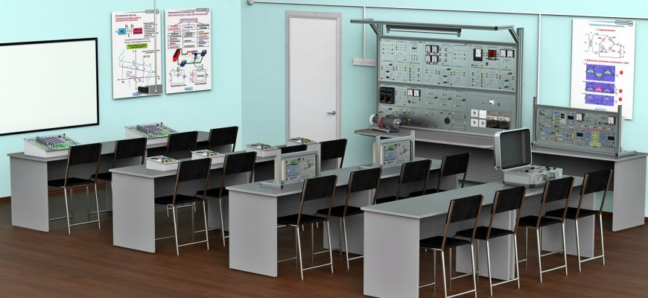
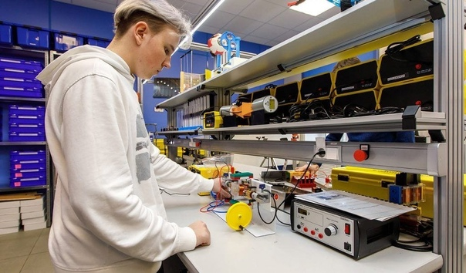
IV НАУЧНО-МЕТОДИЧЕСКАЯ ДЕКАДА «АКТУАЛЬНЫЕ ВОПРОСЫ НАУКИ И ПРАКТИКИ В ОБРАЗОВАТЕЛЬНОМ ПРОСТРАНСТВЕ РЕГИОНА»
ОБОРУДОВАНИЕ ИНЖЕНЕРНЫХ КЛАССОВ
Оборудование предназначено для развития инженерных навыков у школьников, развития творческого потенциала и навыков выполнения технических проектов, а также для отработки умений писать и читать техническую документацию.
Цель: создание мотивированной образовательной среды для формирования и развития инженерно-технических компетенций у детей и подростков, посредством интеграции общего и дополнительного образования, внеурочной деятельности, реализуемых в сетевом взаимодействии.
В школе № 339 Невского района с 1 сентября открылся инженерный класс судостроительного профиля. Проект получил название Образовательная экосистема «Судостроение 4.0: искусственный интеллект».
Образовательный курс включает в себя комплекс учебных и внеучебных занятий и предполагает как углубленное изучение математики, физики и информатики, так и дополнительные программы: «Летательная робототехника», «Плавательная робототехника», «Введение в инженерное дело», «3D-моделирование», «2D-моделирование и макетирование», «Программирование в Scratch», «Робототехника промышленная», «Теория решения изобретательских задач», «Программирование в Python», «Инженерная графика», «Информатика для инженеров», «Морская робототехника и судомоделизм»», «Компьютерное моделирование и проектирование», «Технологическое предпринимательство» и многое другое.

Slide 6
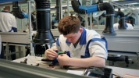
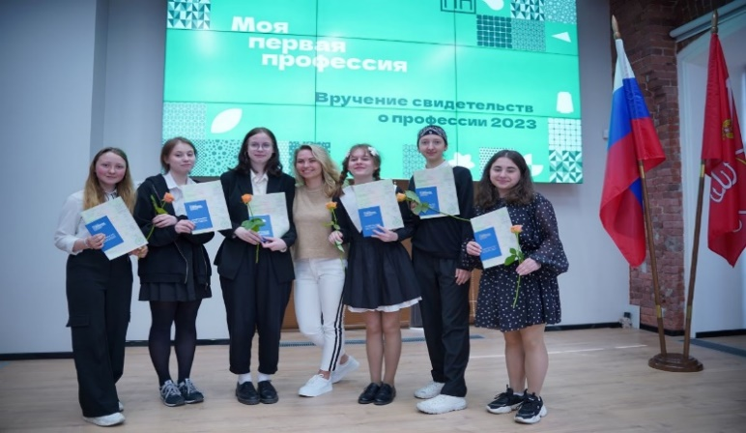
IV НАУЧНО-МЕТОДИЧЕСКАЯ ДЕКАДА «АКТУАЛЬНЫЕ ВОПРОСЫ НАУКИ И ПРАКТИКИ В ОБРАЗОВАТЕЛЬНОМ ПРОСТРАНСТВЕ РЕГИОНА»
ПРОЕКТ «ПЕРВАЯ ПРОФЕССИЯ»
Участники проекта: СОШ № 630 Приморского района,
Радиотехнический колледж, СПб АППО, ЦОПП СПб.
14 школьников получили свидетельства о получении
профессии «Монтажник радиоэлектронной аппаратуры
и приборов».
Квалификационный экзамен включал в себя проверку
теоретических знаний и практическую работу в
пределах квалификационных требований по получаемой
профессии рабочих. Членами аттестационной комиссии стали
представители ЦОПП, Радиотехнического колледжа и компании «Специальный Технологический центр».
33учащихся из 3 школ Петербурга
№ 27, № 490 и № 619 успешно завершили
профессиональное обучение по программе
«Организация и сопровождение деятельности
детского коллектива в организациях отдыха
детей и их оздоровления (Вожатый)».
В общей сложности с 1 марта и до конца 2023 года
в обучении по различным направлениям профессиональной деятельности примут участие 467 старшеклассников из 26 школ Петербурга. Ребята получат первую профессию - младшей медицинской сестры по уходу за больными, лаборанта химического анализа, чертежника, вожатого, цифрового куратора - консультанта в области развития цифровой грамотности населения.

Slide 7
IV НАУЧНО-МЕТОДИЧЕСКАЯ ДЕКАДА «АКТУАЛЬНЫЕ ВОПРОСЫ НАУКИ И ПРАКТИКИ В ОБРАЗОВАТЕЛЬНОМ ПРОСТРАНСТВЕ РЕГИОНА»
КОНТАКТЫ
СПб АППО имени К.Д. Ушинского
Санкт-Петербург, ул. Ломоносова, д.11-13 тел: (812) 409 - 82 – 96
panov@spbappo.ru

